Slide 1

TELEPASS S.p.A
A cura di : Mario Scognamiglio
Matricola: 0124002032
A.A: 2020/2021

Slide 2
Traccia del Progetto
Si vuole simulare un sistema per la gestione dei dispositivi Telepass. Telepass e un sistema di riscossione automatica del pedaggio autostradale. Un auto veicolo è identificato dalla targa, nome e cognome del proprietario, metodo di pagamento (e.g., carta di credito, bancomat) e possiede un dispositivo (transponder) identificato da un codice. Un autoveicolo viene riconosciuto all'entrata e all'uscita di un casello stradale e automaticamente viene addebitata la somma corrispondente al proprietario dell'autoveicolo.
Scrivere un programma per la gestione del sistema Telepass. Il sistema deve prevedere l'accesso in modalità amministratore e in modalità utente (autoveicolo).
L'amministratore può effettuare le seguenti operazioni :
- inserire un nuovo dispositivo Telepass
- revocare un dispositivo Telepass
- visualizzare periodicamente le statistiche di ingresso e di uscita dei singoli caselli

Slide 3
Traccia del Progetto (cont.)
L'utente (autoveicolo) può effettuare le seguenti operazioni :
-entrare o uscire da un casello. Il sistema automaticamente calcola e gli addebita l'importo
dopo un'entrata e un'uscita , lo visualizza sul transponder
- richiedere l'associazione di una nuova targa al dispositivo Telepass
- richiedere la conversione del suo contratto in Telepass + (possibilità di assistenza in autostrada)

Slide 4
Descrizione Progetto
Si vuole sviluppare un programma, che ricrea il sistema Telepass presente nelle autostrade. Il sistema Telepass è in grado di gestire l’accesso degli utenti(veicoli) all’autostrada , la gestione avviene quando un veicolo attraversa il casello . Il sistema calcola le varie tratte che un veicolo percorre e quindi addebita all’utente un costo del pedaggio (varia a seconda dell’entrata e uscita di un casello). Il programma è strutturato in modo che ci siano due modalità , la modalità amministratore, dove si gestisce il sistema Telepass e la modalità veicolo che sarebbe l’utente che percorre l’autostrada.

Slide 5
Descrizione Progetto: Modalità amministratore
Modalità amministratore
Se utilizziamo la modalità amministratore, bisogna accedere attraverso una password (per default, impostata a: 0000). Questa modalità permette di effettuare operazioni privilegiate, ad esempio l’approvazione di un nuovo dispositivo telepass, la sua rimozione e la richiesta al sistema di creare delle statistiche aggiornate.

Slide 6
Descrizione Progetto: Modalità veicolo
Ogni veicolo rappresenta un utente ed è dotato di un dispositivo (trans-ponder). Quest’ultimo permette di interagire con tutto il sistema Telepass e di accedere all’autostrada.
Quando si connette un nuovo utente, esso viene registrato nel sistema.
Ogni utente inserisce il nome, il cognome, la targa e il metodo di pagamento che preferisce.
Il veicolo può entrare nell’autostrada, fare il proprio percorso ed uscire dall’autostrada tramite i caselli presenti nel sistema.
Il veicolo per entrare in autostrada, ha bisogno dell’approvazione da parte dell’amministratore di sistema .
Quando il veicolo esce dall’autostrada il sistema Telepass calcola il pedaggio ed addebita automaticamente la cifra all’utente.
Ogni utente, inserendo un nuovo numero di targa, ha possibilità di cambiare il veicolo. Tale azione, non potrà avvenire durante la percorrenza di una tratta.
Infine un utente avrà la possibilità di aderire ad un servizio esteso Telepass Plus, con possibilità di assistenza in autostrada.

Slide 7

Descrizione Progetto: Modalità Sistema
Il sistema ha traccia di tutti i dispositivi connessi, dei caselli disponibili, delle entrate e delle uscite dall’autostrada. Ciò è possibile grazie all’utilizzo di un database. Ogni volta che viene avviato il programma il database viene azzerato.

Slide 8
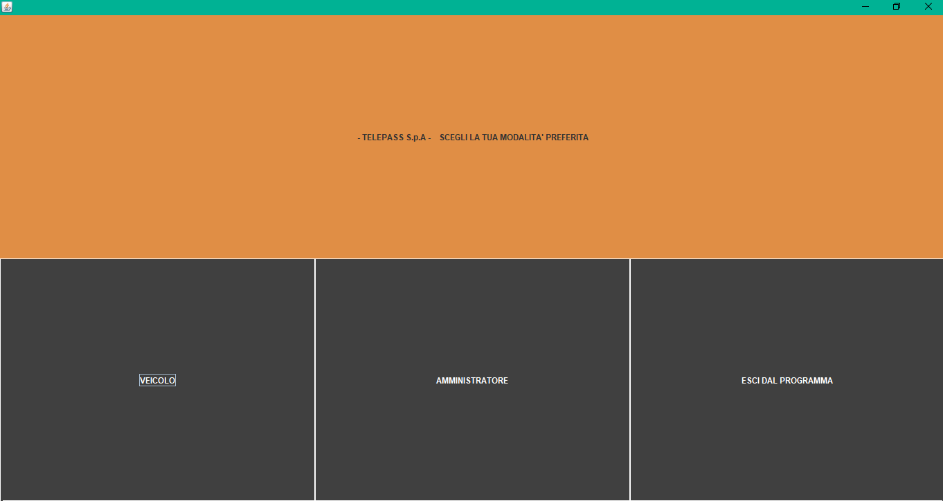
Interfaccia Grafica
Java Swing

Slide 9
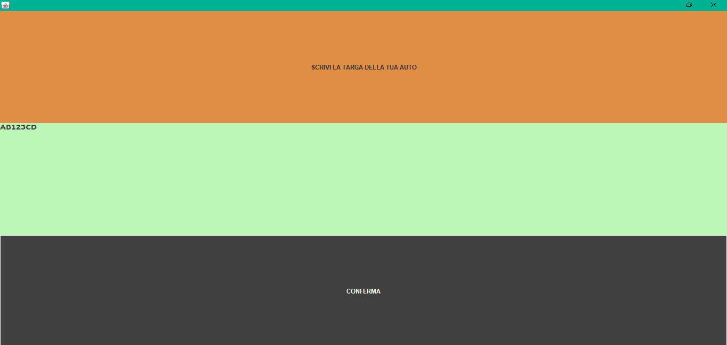
Interfaccia Grafica
Modalità Veicolo: inserimento targa

Slide 10
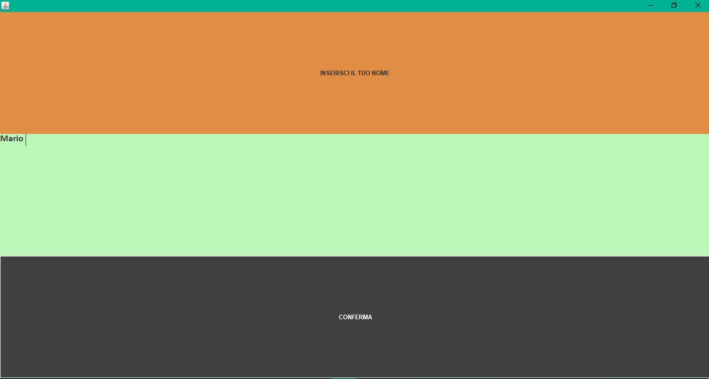
Interfaccia Grafica
Modalità Veicolo: inserimento nome

Slide 11
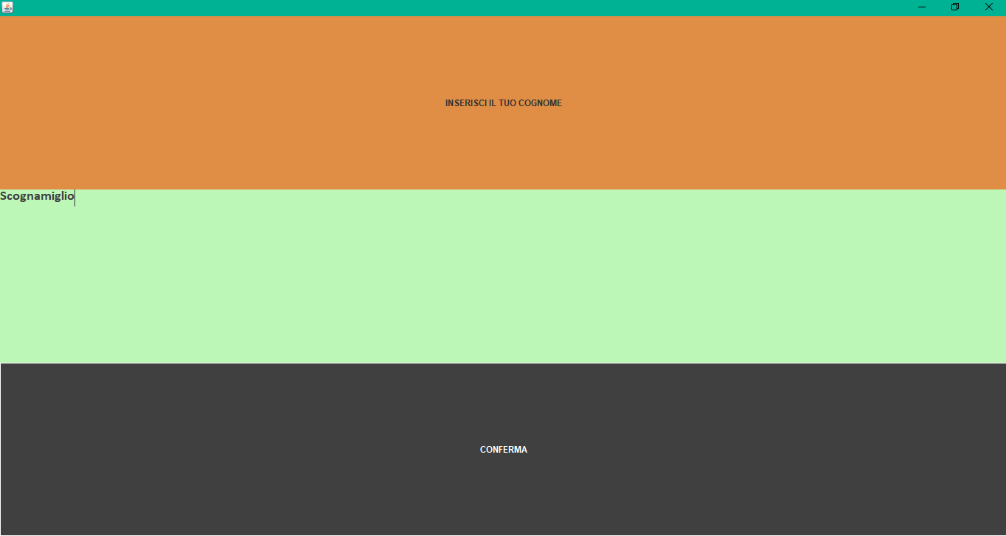
Interfaccia Grafica
Modalità Veicolo: inserimento cognome

Slide 12
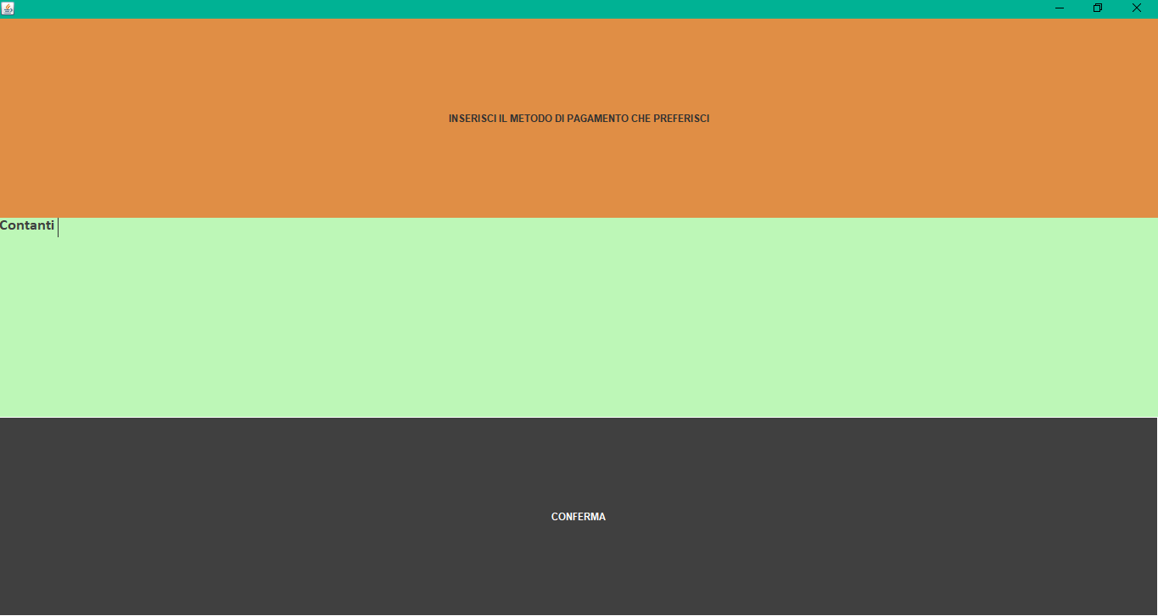
Interfaccia Grafica
Modalità Veicolo:
inserimento metodo di pagamento

Slide 13
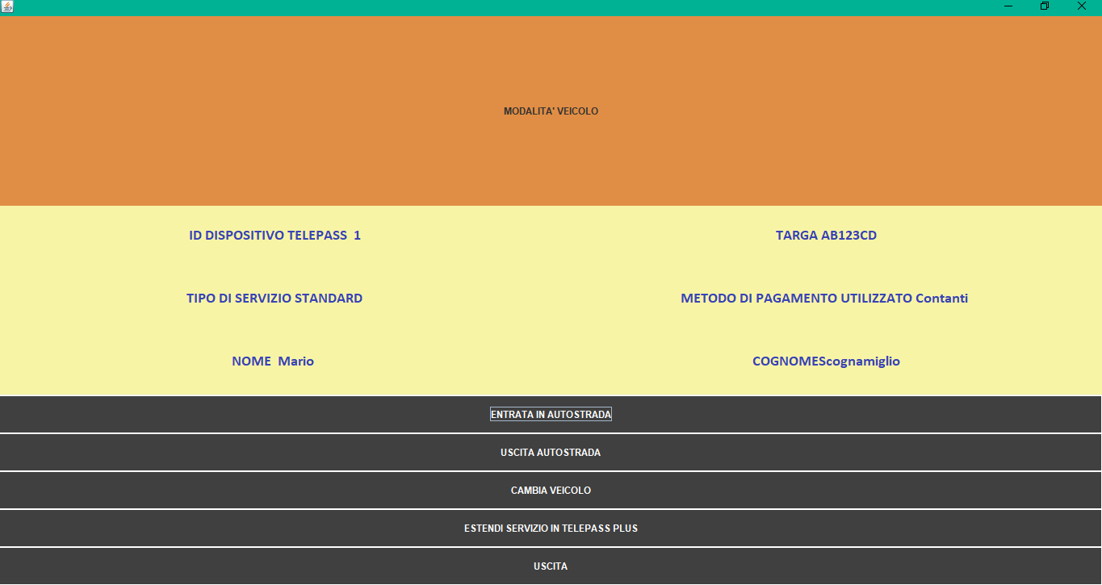
Interfaccia Grafica
Modalità Veicolo

Slide 14
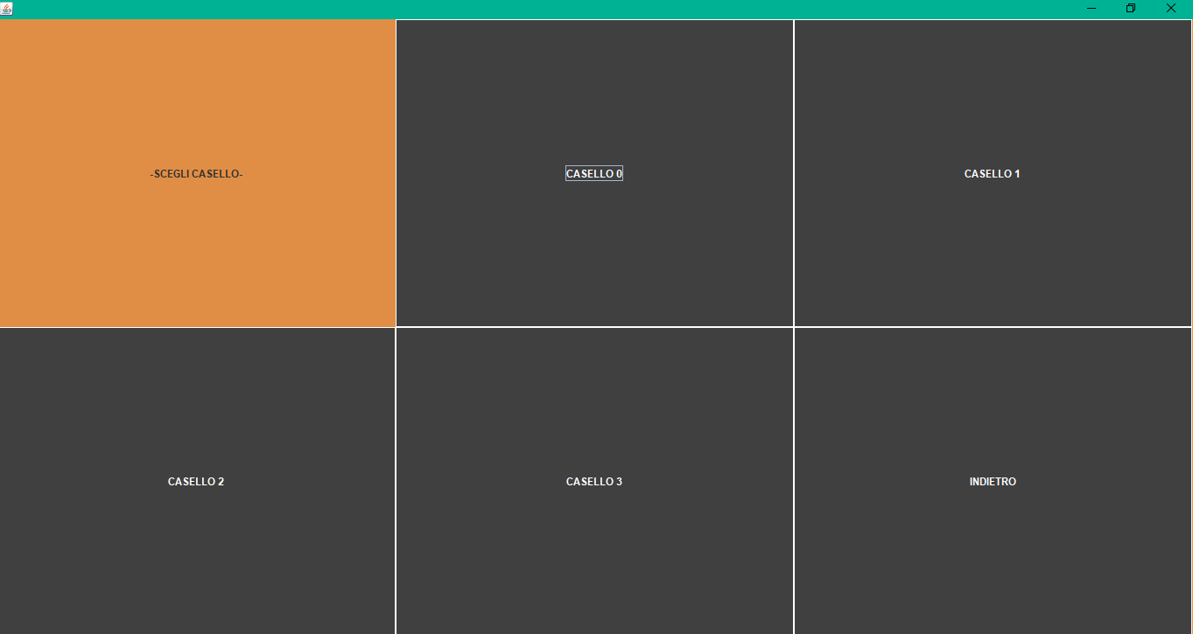
Interfaccia Grafica
Modalità Veicolo:
Entrata/Uscita autostrada

Slide 15
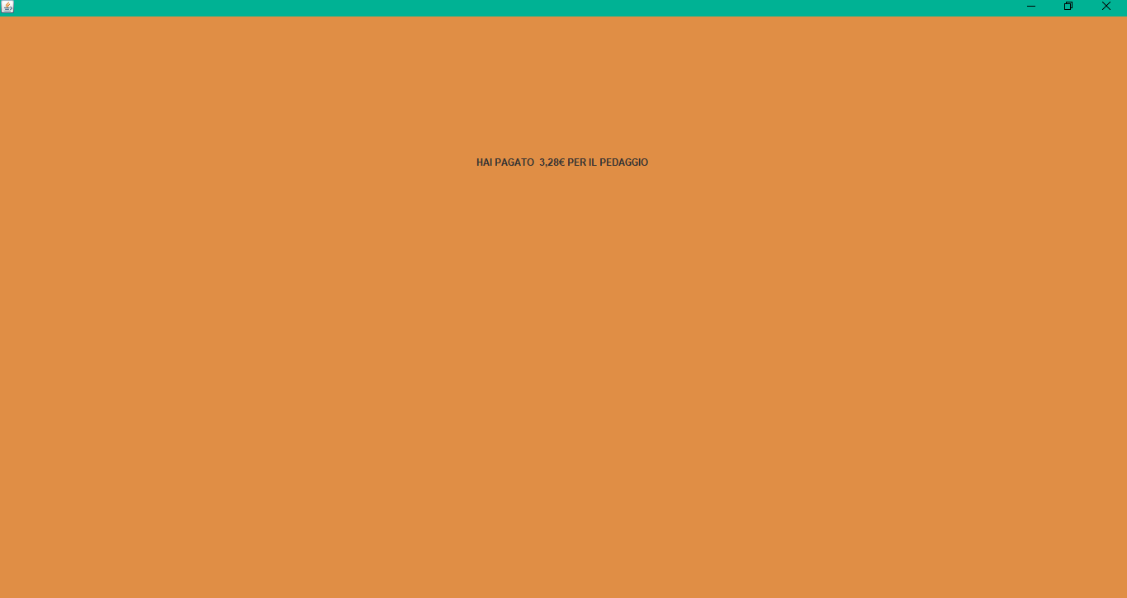
Interfaccia Grafica
Modalità Veicolo: Pedaggio

Slide 16
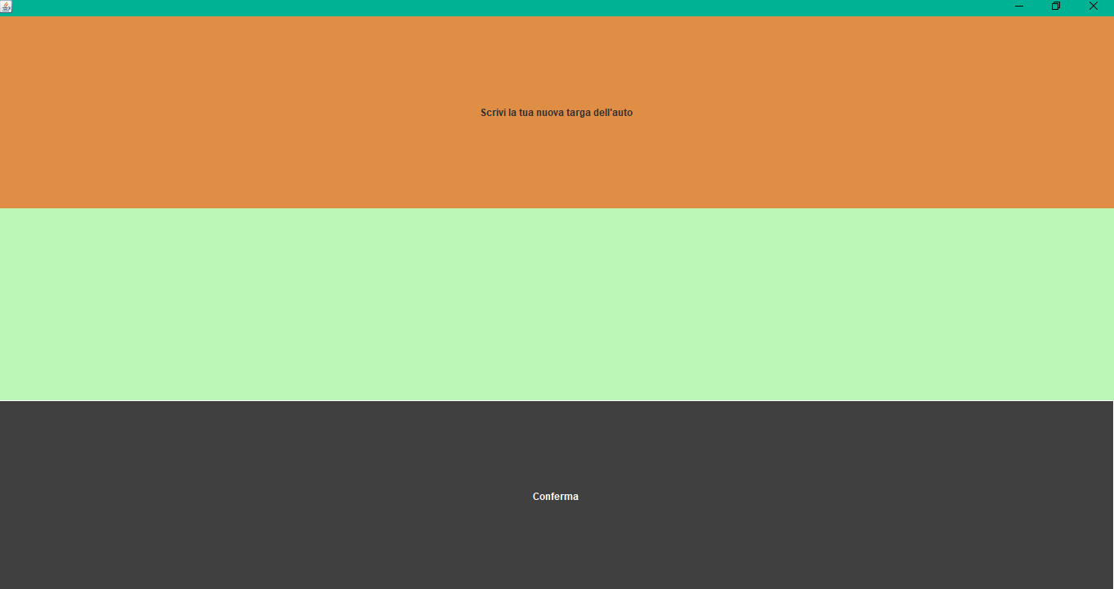
Interfaccia Grafica
Modalità Veicolo:
Cambia veicolo

Slide 17
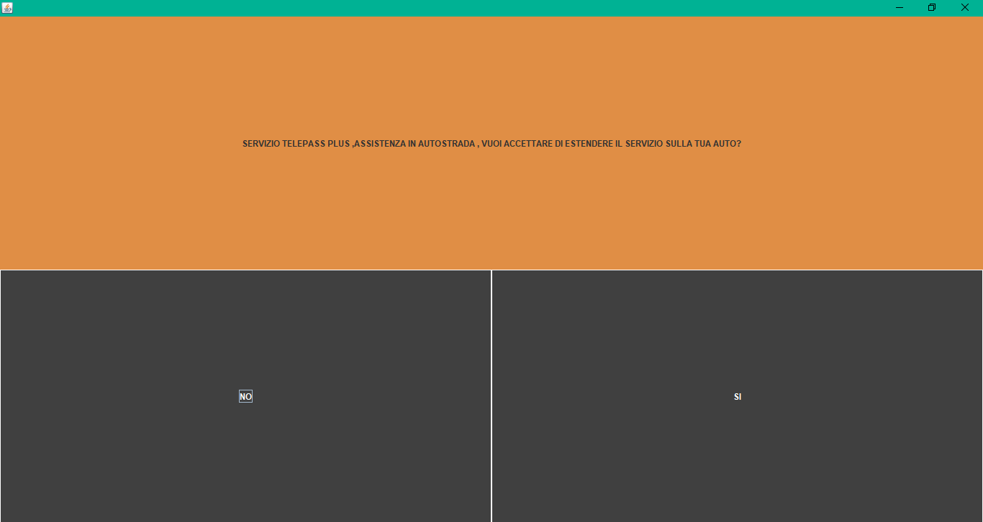
Interfaccia Grafica
Modalità Veicolo: Estendi servizio

Slide 18
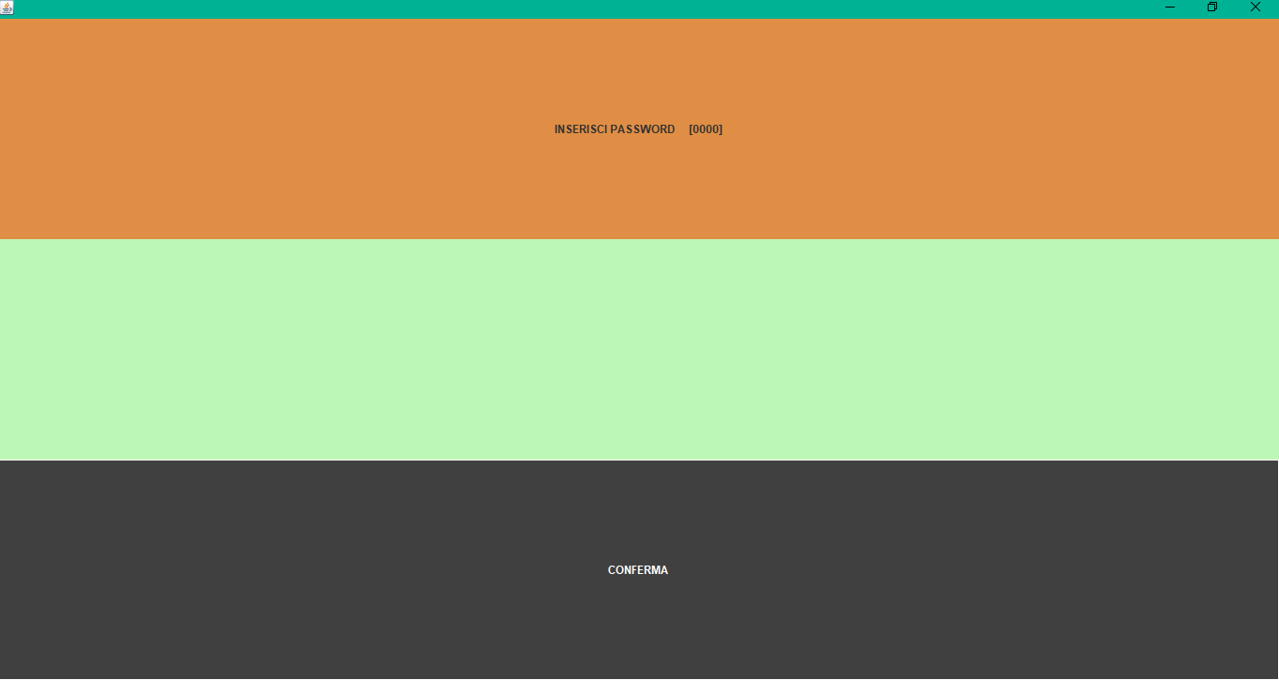
Interfaccia Grafica
Modalità Amministratore:
Accesso

Slide 19
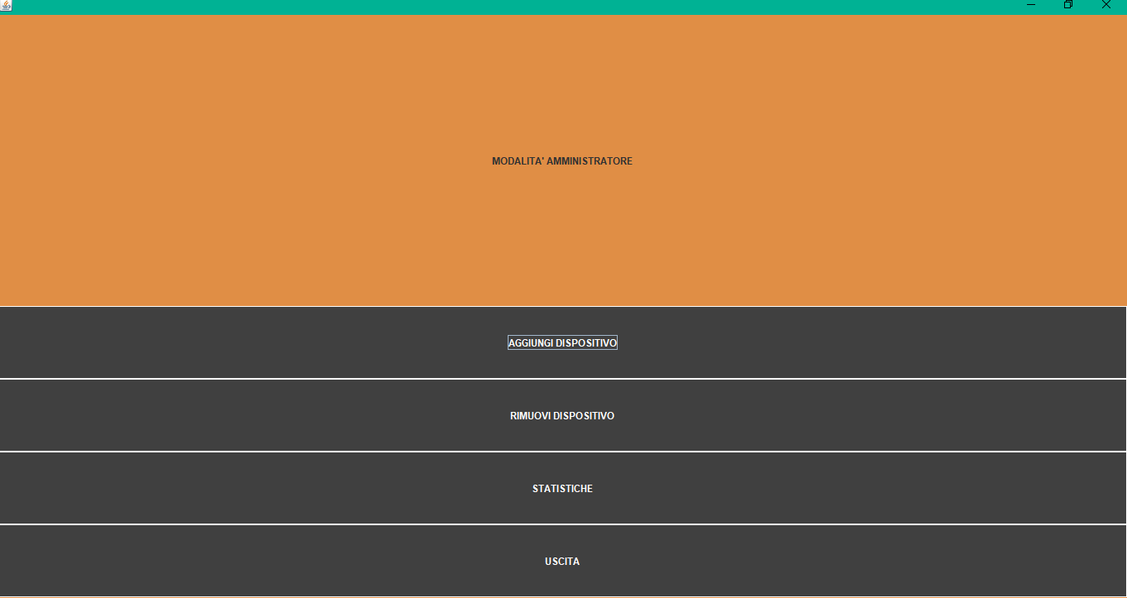
Interfaccia Grafica
Modalità Amministratore

Slide 20
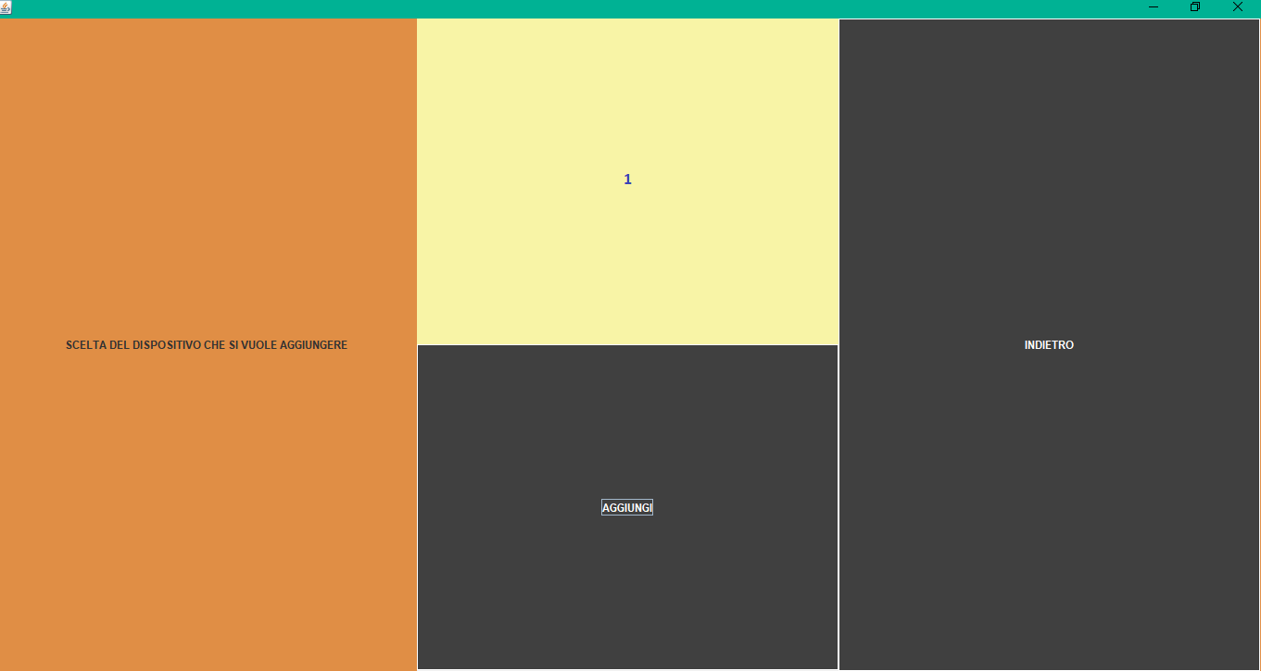
Interfaccia Grafica
Modalità Amministratore:
Approvazione dispositivo

Slide 21

Interfaccia Grafica
Modalità Amministratore:
Rimuovi dispositivo

Slide 22
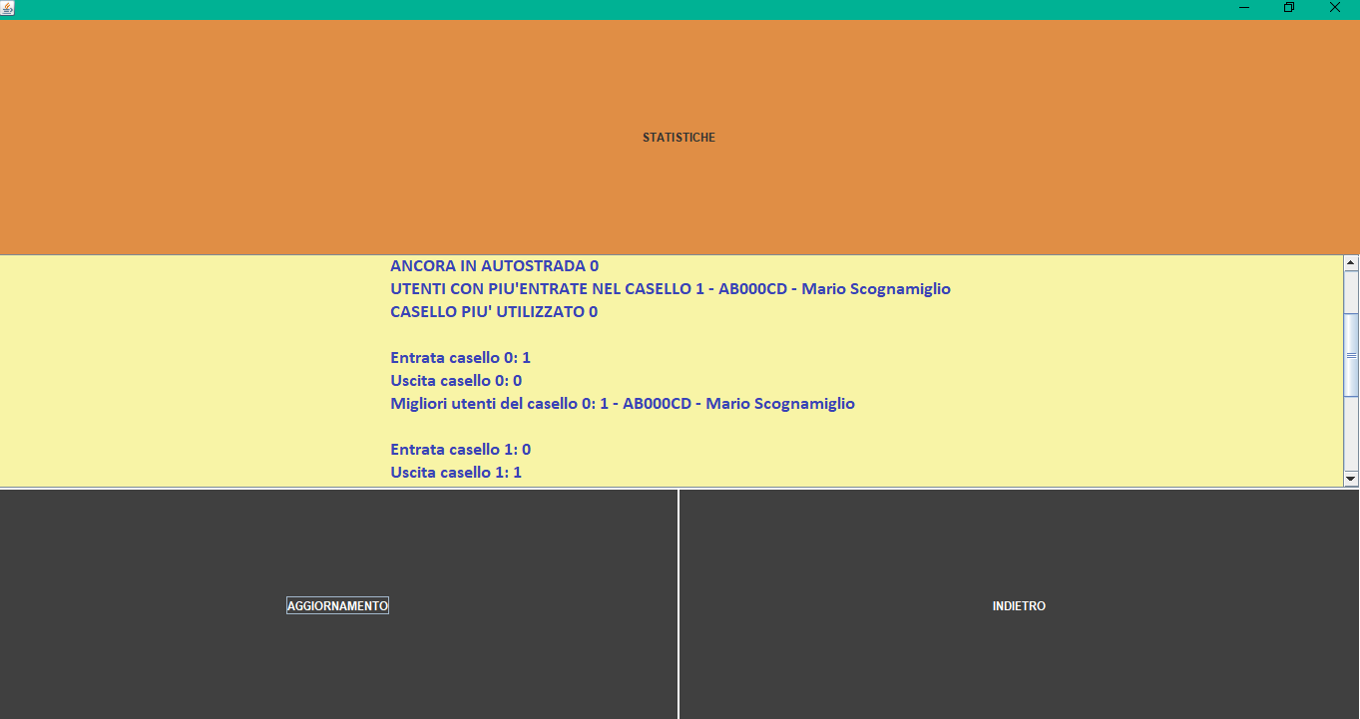
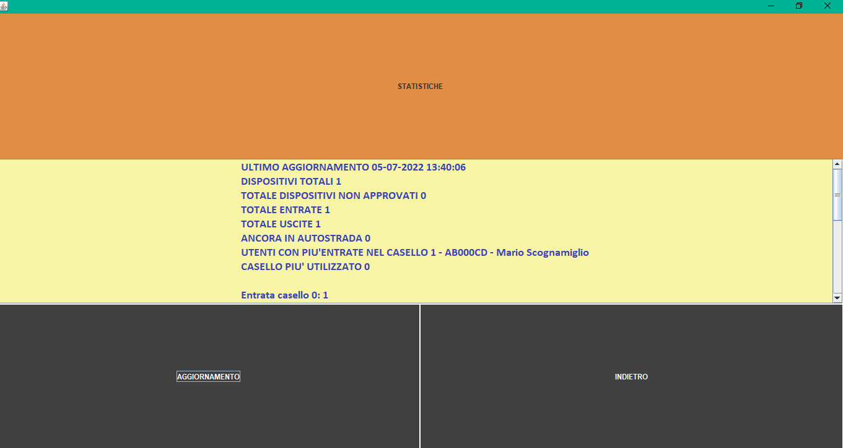
Modalità Amministratore(Statistiche)

Slide 23
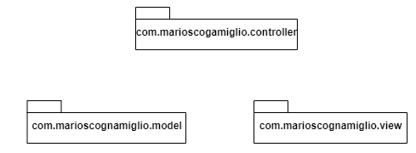
Pattern architetturale : MVC

Slide 24
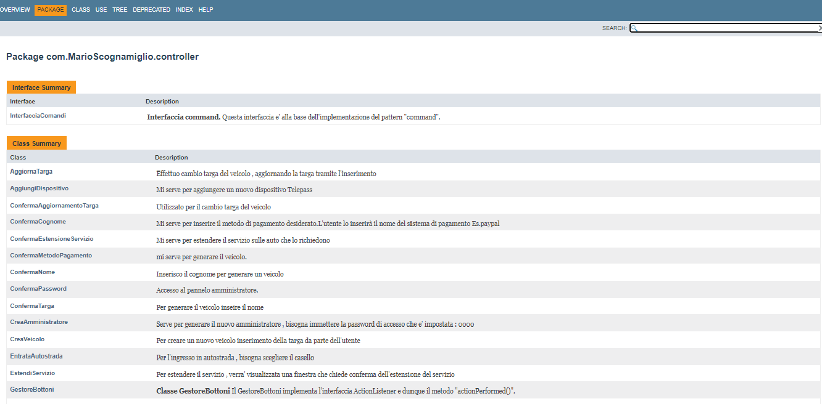
Documentazione: JavaDoc
E’ stato utilizzato lo strumento javadoc. Il quale ci permette di visualizzare in una pagina html tutte le informazioni relative alle classi implementate nel software ed i relativi package.

Slide 25
Design Pattern
Sono stati utilizzati i seguenti design pattern :
Command e Builder sono stati utilizzati per la costruzione dell’interfaccia del programma.
In particolare, il Command è stato utilizzato per la generazione dei pulsanti, dove ogni pulsante aziona un determinato comando .
Mentre, il Builder è stato utilizzato per la costruzione delle componenti dell’interfaccia , come ad esempio spazi di inserimento, pulsanti e testo .
Infine, il Singleton (versione eager) è stato utilizzato per creare una sola istanza della classe avente lo scopo di astrarre il database e le relative operazioni.
Singleton
Command
Builder

Slide 26
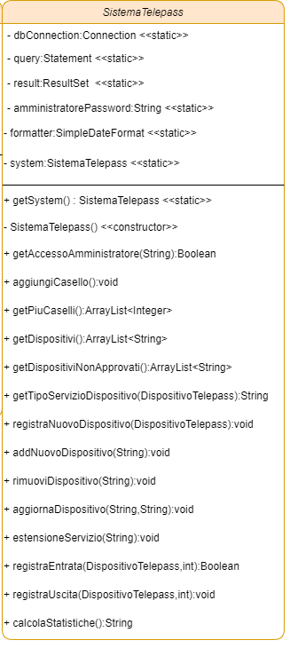
Singleton versione eager
E’stato applicato il Pattern Creazionale Singleton, versione eager. In questo modo si garantisce che la classe abbia una sola istanza fornendo un punto globale di accesso ad essa.
SistemaTelepass contiene tutti i metodi che permettono il funzionamento del Sistema . SistemaTelepass è l’unica classe che ha accesso diretto al database.

Slide 27
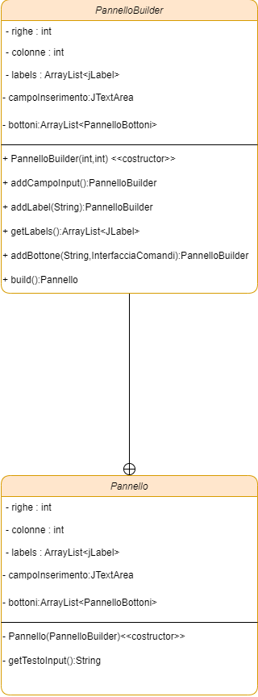
Builder
BUILDER
Lo scopo del Builder è di separare la costruzione di un oggetto complesso dalla sua rappresentazione, in modo tale che lo stesso processo di costruzione può creare differenti rappresentazioni.
Quindi, nel progetto è stato implementato il pattern in questione, in quanto ci permette di costruire un oggetto complesso come il pannello, permettendone differenti rappresentazioni
Il builder, è stato implementato attraverso una classe statica innestata, che si occupa di costruire l’istanza superiore, solo dopo aver raccolto le informazioni passate dinamicamente.
Pannello, invece, è una classe privata in quanto, l’unica classe in grado di accederci, deve essere la classe builder innestata.
PannelloBuilder ha un costruttore che chiede in input I parametri obbligatori per creare una qualsiasi istanza di Pannello .
Successivamente, è possible chiamare diversi metodi del builder in modo da aggiungere componenti completamente facoltativi. Solo quando è stato aggiunto tutto il necessario, bisognerà chiamare il metodo build per ritornare un’istanza di Pannello.

Slide 28
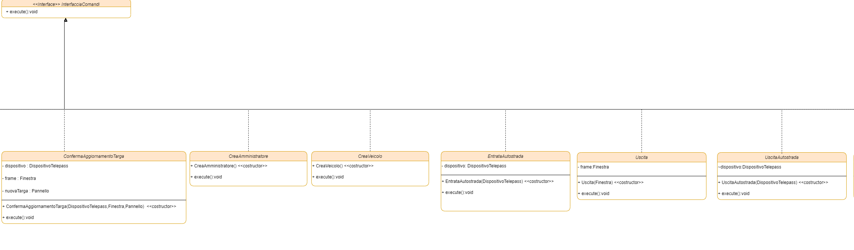
Command
Il Command incapsula una richiesta all’interno di un oggetto, consentendo così di parametrizzare i client con richieste diverse, accordare e rintracciare le richieste, oppure supportare operazioni di uno.
In particolare è stato implementato tale pattern, in quanto vi era la necessità di richiedere dei compiti ad oggetti (bottone), senza conoscere tutto sulle operazioni richieste.
Per tal motivo, Il pattern Command, è stato utilizzato per la creazione dei pulsanti, ogni pulsante aziona un determinato comando.
Infatti, sono stati implementati un gran numero di comandi ed ogni comando deve implementare un metodo ‘’execute’’, dove, ogni pulsante, quando premuto , deve eseguire un comando . Un pulsante viene creato, genericamente, sfruttando l’interfaccia, contenente il singolo metodo execute.
In questo modo, si rispettano i principi SOLID ed in particolare il principio di segregazione delle interfacce (interface segregation principle)

Slide 29
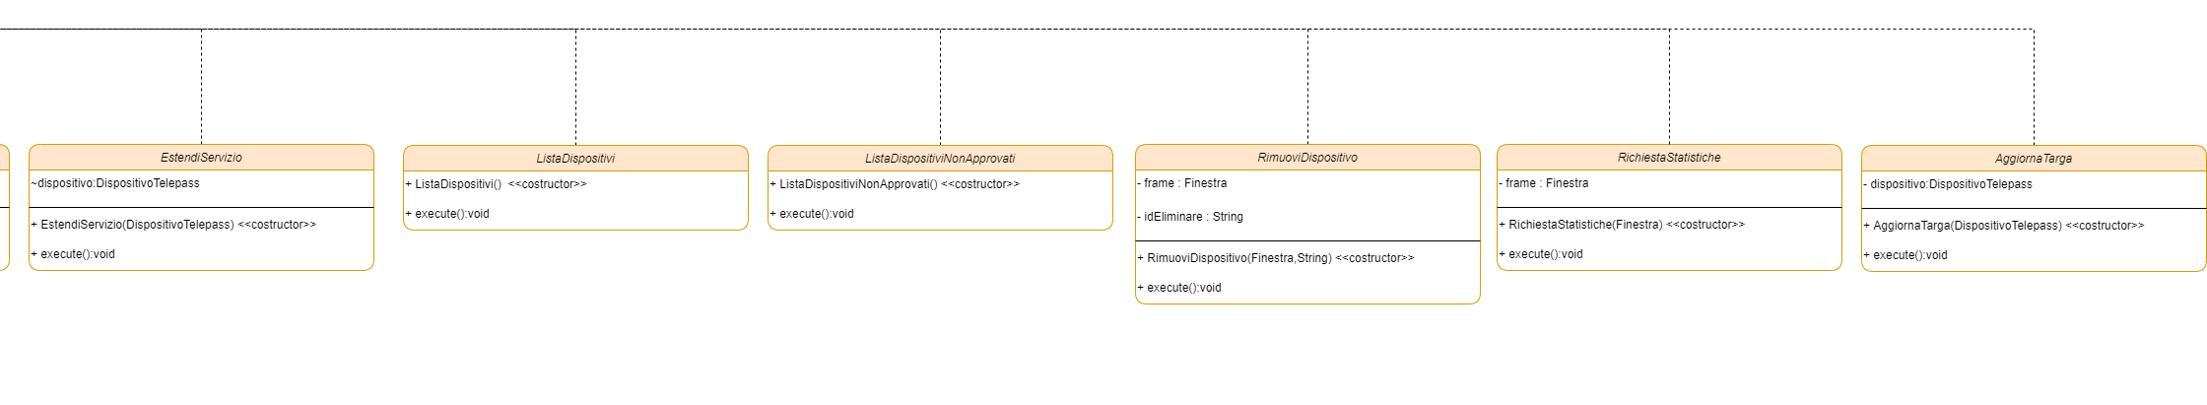
Command

Slide 30
Grazie per l’attenzione

